Slide 1
2018-2학기 오픈SW플랫폼
2018-10-17
Firebase Android Codelab

Slide 2
목차
공지사항 전달
Firebase 소개
Android Codelab 실습

Slide 3
1. 공지사항 전달
팀 발표 평가 결과 안내
다음주 수업 안내
중간고사 안내
중간 강의 평가

Slide 4


2. Firebase 소개
앱 개발 통합 플랫폼
주 사용 목적:
더 나은 앱 개발
앱의 질 향상
사업의 성장

Slide 5
2. Firebase 소개
주 기능:
사용자 인증
웹 호스팅
클라우드 스토리지
실시간 데이터베이스

Slide 6
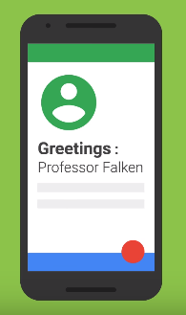
2. Firebase 소개
1. 사용자 인증
*개인 맞춤형 사용자 경험 제공을 위해 필요
Notes:
Manage your users in a simple and secure way. Firebase Auth offers multiple methods to authenticate, including email and password, third-party providers like Google or Facebook, and using your existing account system directly. Build your own interface, or take advantage of our open source, fully customizable UI.

Slide 7
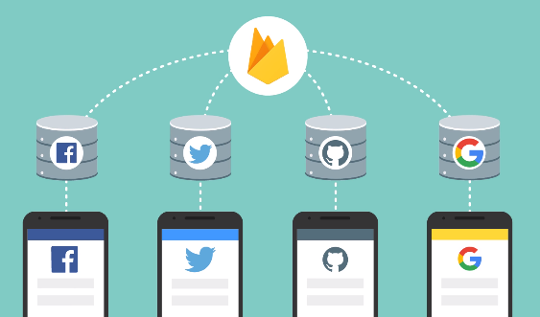
2. Firebase 소개
1. 사용자 인증
쉬운 로그인 - 사용자관점
Gmail, Facebook 계정 등
Notes:
Manage your users in a simple and secure way. Firebase Auth offers multiple methods to authenticate, including email and password, third-party providers like Google or Facebook, and using your existing account system directly. Build your own interface, or take advantage of our open source, fully customizable UI.

Slide 8
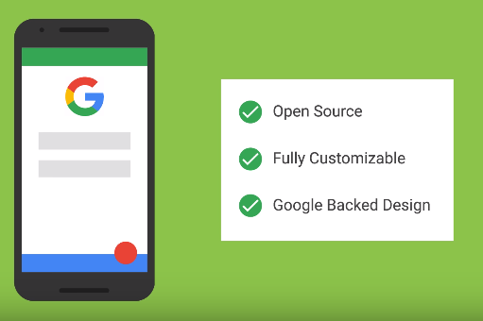
2. Firebase 소개
1. 사용자 인증
쉬운 로그인 - 개발자관점
Notes:
Manage your users in a simple and secure way. Firebase Auth offers multiple methods to authenticate, including email and password, third-party providers like Google or Facebook, and using your existing account system directly. Build your own interface, or take advantage of our open source, fully customizable UI.

Slide 9
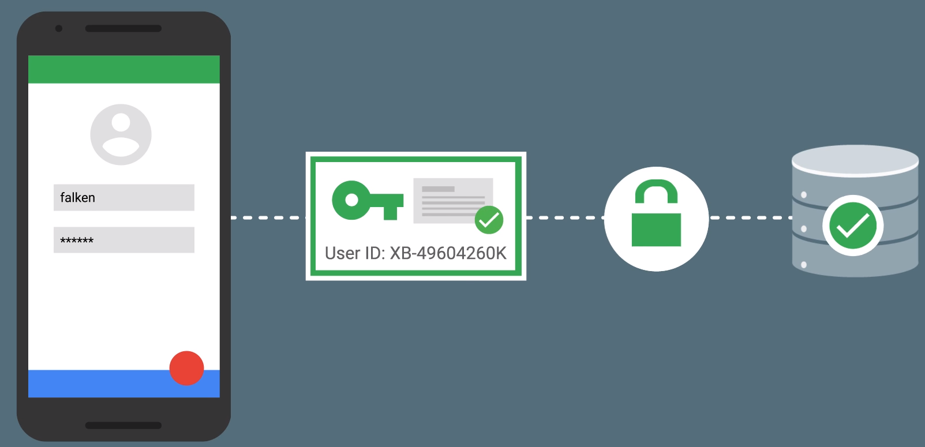
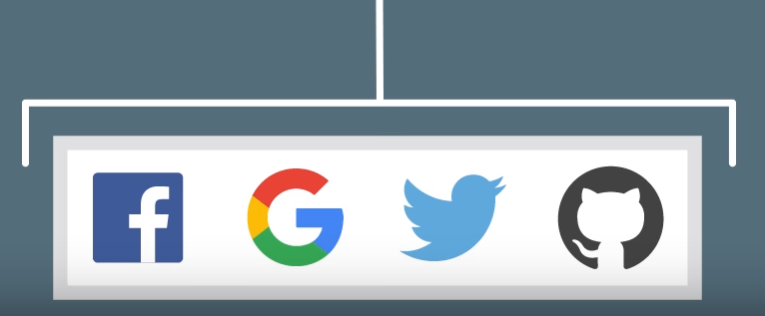
2. Firebase 소개
1. 사용자 인증
쉬운 로그인 - 개발자
Notes:
Manage your users in a simple and secure way. Firebase Auth offers multiple methods to authenticate, including email and password, third-party providers like Google or Facebook, and using your existing account system directly. Build your own interface, or take advantage of our open source, fully customizable UI.

Slide 10
2. Firebase 소개
1. 사용자 인증
쉬운 로그인
사용자 세션 관리
로그인상태 유지
Notes:
Manage your users in a simple and secure way. Firebase Auth offers multiple methods to authenticate, including email and password, third-party providers like Google or Facebook, and using your existing account system directly. Build your own interface, or take advantage of our open source, fully customizable UI.

Slide 11
2. Firebase 소개
1. 사용자 인증
쉬운 로그인
사용자 세션 관리
다양한 플랫폼 지원
iOS, Android, Web
Notes:
Manage your users in a simple and secure way. Firebase Auth offers multiple methods to authenticate, including email and password, third-party providers like Google or Facebook, and using your existing account system directly. Build your own interface, or take advantage of our open source, fully customizable UI.

Slide 12
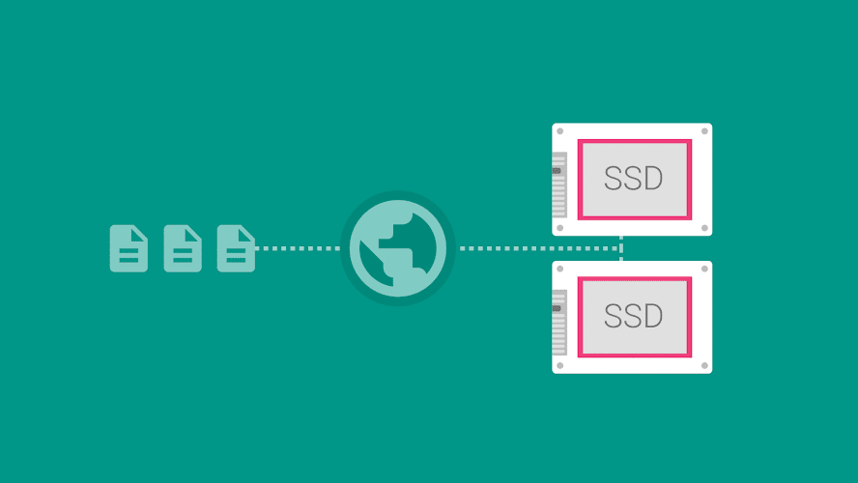
2. Firebase 소개
2. 웹 호스팅
*웹 컨텐츠를 빠르게 전달하기 위해 필요
Notes:
Simplify your web hosting with tools made specifically for modern web apps. When you upload your web assets, we automatically push them out to our global CDN and give them a free SSL certificate so your users get a secure, reliable, low-latency experience, no matter where they are.

Slide 13
2. Firebase 소개
2. 웹 호스팅
빠른 호스팅:
SSD-backed hosting
Notes:
Simplify your web hosting with tools made specifically for modern web apps. When you upload your web assets, we automatically push them out to our global CDN and give them a free SSL certificate so your users get a secure, reliable, low-latency experience, no matter where they are.

Slide 14
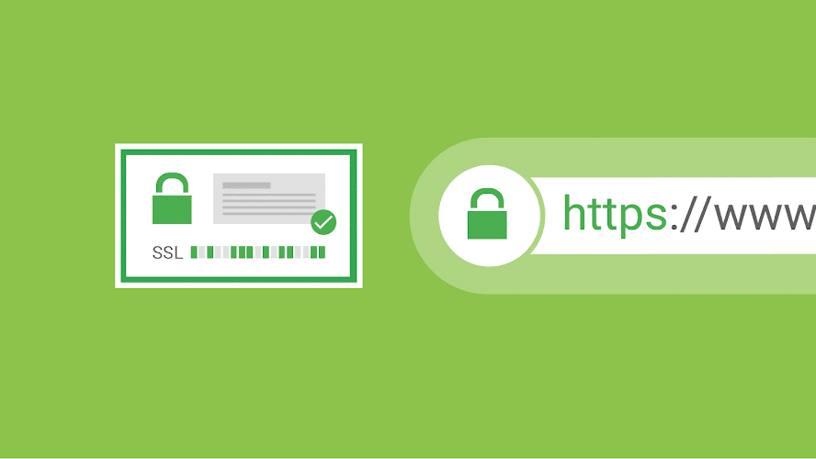
2. Firebase 소개
2. 웹 호스팅
빠른 호스팅
무료 SSL(Secure Socket Layer) 인증서
웹서버와 브라우저 사이의 보안 담당
Notes:
Simplify your web hosting with tools made specifically for modern web apps. When you upload your web assets, we automatically push them out to our global CDN and give them a free SSL certificate so your users get a secure, reliable, low-latency experience, no matter where they are.

Slide 15

2. Firebase 소개
2. 웹 호스팅
빠른 호스팅
무료 SSL 인증서
간편한 앱 배포
HTML, CSS, JavaScript
Notes:
Simplify your web hosting with tools made specifically for modern web apps. When you upload your web assets, we automatically push them out to our global CDN and give them a free SSL certificate so your users get a secure, reliable, low-latency experience, no matter where they are.

Slide 16
2. Firebase 소개
3. 클라우드 스토리지
*사용자간 파일 (사진, 비디오) 공유를 위해 필요
Notes:
Store and share user-generated content like images, audio, and video with powerful, simple, and cost-effective object storage built for Google scale. The Firebase SDKs for Cloud Storage add Google security to file uploads and downloads for your Firebase apps, regardless of network quality.

Slide 17

2. Firebase 소개
3. 클라우드 스토리지
대용량 저장소 지원 가능
Notes:
Store and share user-generated content like images, audio, and video with powerful, simple, and cost-effective object storage built for Google scale. The Firebase SDKs for Cloud Storage add Google security to file uploads and downloads for your Firebase apps, regardless of network quality.

Slide 18
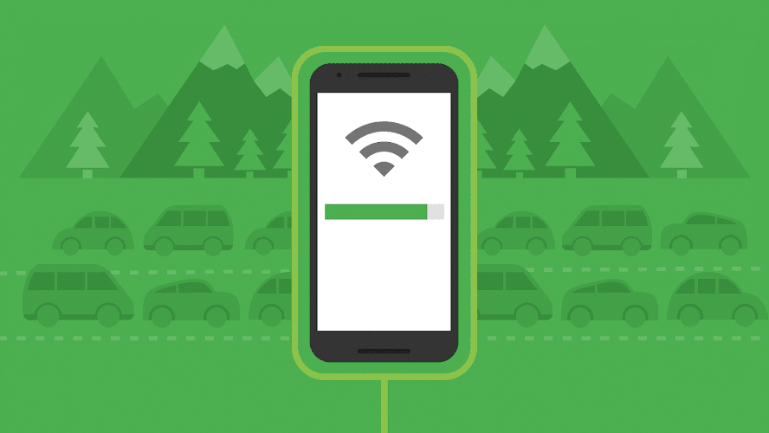
2. Firebase 소개
3. 클라우드 스토리지
대용량 저장소 지원 가능
안정적인 업로드와 다운로드
Notes:
Store and share user-generated content like images, audio, and video with powerful, simple, and cost-effective object storage built for Google scale. The Firebase SDKs for Cloud Storage add Google security to file uploads and downloads for your Firebase apps, regardless of network quality.

Slide 19
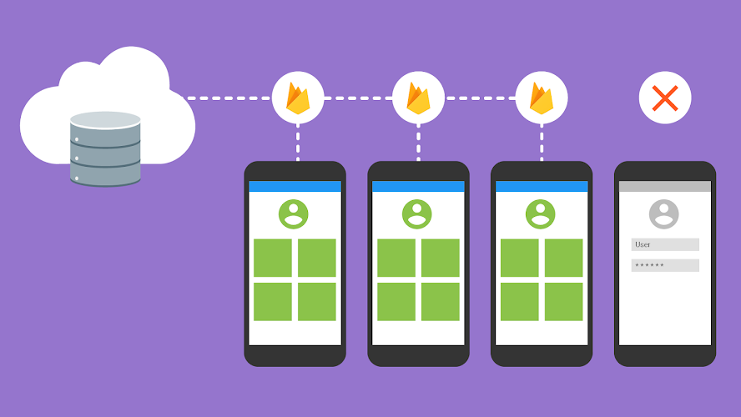
2. Firebase 소개
3. 클라우드 스토리지
대용량 저장소 지원 가능
안정적인 업로드와 다운로드
사용자의 파일 접근 권한
Notes:
Store and share user-generated content like images, audio, and video with powerful, simple, and cost-effective object storage built for Google scale. The Firebase SDKs for Cloud Storage add Google security to file uploads and downloads for your Firebase apps, regardless of network quality.

Slide 20
2. Firebase 소개
4. 실시간 데이터베이스
* 데이터 동기화를 위해 필요
Notes:
Store and sync data between users and devices in realtime using a cloud-hosted, NoSQL database. Updated data syncs across connected devices in milliseconds, and data remains available if your app goes offline, providing a great user experience regardless of network connectivity.

Slide 21
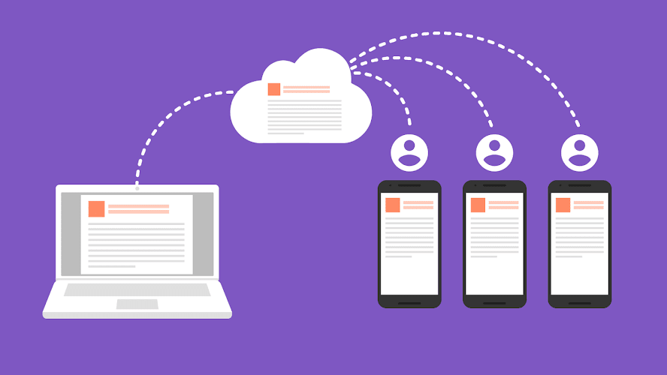
2. Firebase 소개
4. 실시간 데이터베이스
다기기간 협력
Notes:
Store and sync data between users and devices in realtime using a cloud-hosted, NoSQL database. Updated data syncs across connected devices in milliseconds, and data remains available if your app goes offline, providing a great user experience regardless of network connectivity.

Slide 22
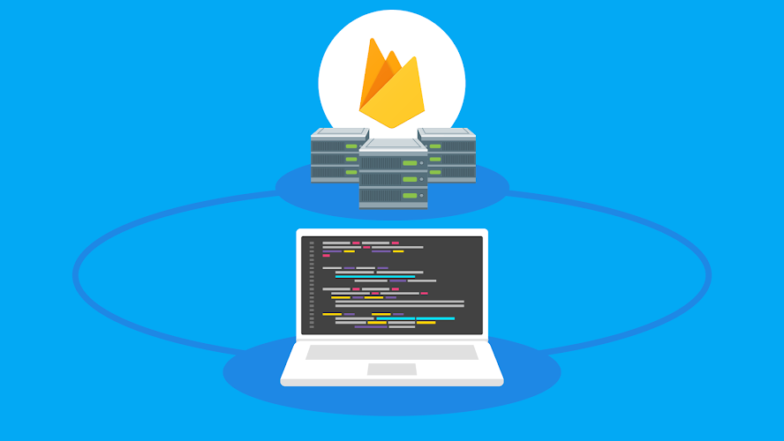
2. Firebase 소개
4. 실시간 데이터베이스
다기기간 협력
서버없는 앱 개발
Notes:
Store and sync data between users and devices in realtime using a cloud-hosted, NoSQL database. Updated data syncs across connected devices in milliseconds, and data remains available if your app goes offline, providing a great user experience regardless of network connectivity.

Slide 23
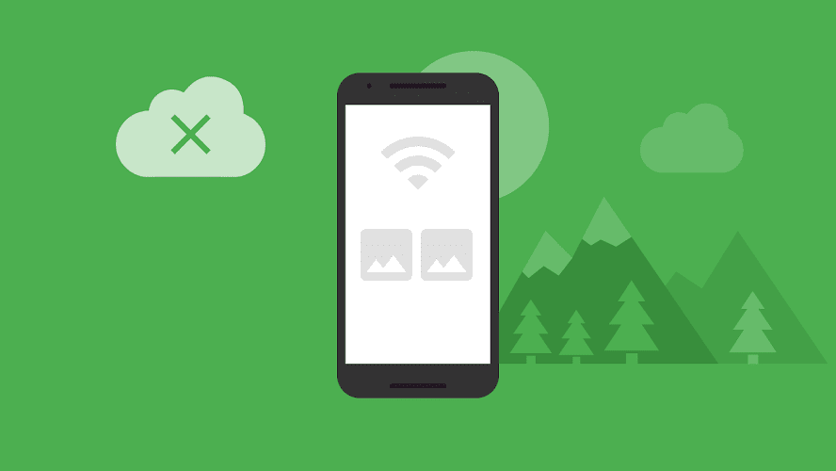
2. Firebase 소개
4. 실시간 데이터베이스
다기기간 협력
서버없는 앱 개발
오프라인 지원
Notes:
Store and sync data between users and devices in realtime using a cloud-hosted, NoSQL database. Updated data syncs across connected devices in milliseconds, and data remains available if your app goes offline, providing a great user experience regardless of network connectivity.

Slide 24
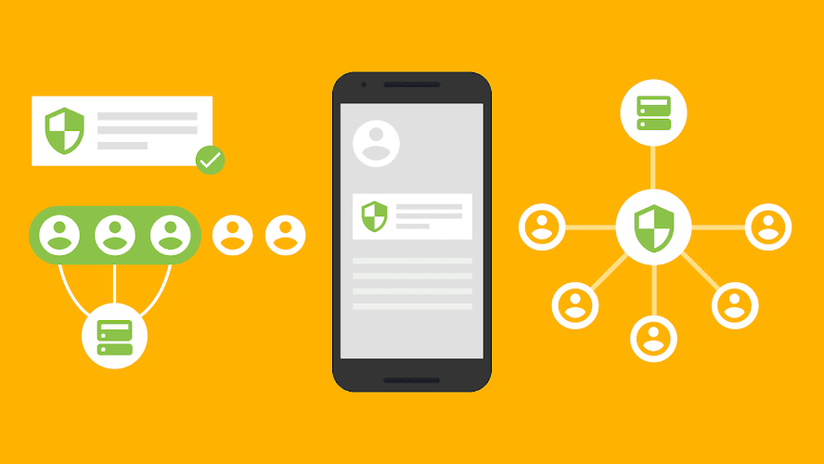
2. Firebase 소개
4. 실시간 데이터베이스
다기기간 협력
서버없는 앱 개발
오프라인 지원
사용자 보안
Notes:
Store and sync data between users and devices in realtime using a cloud-hosted, NoSQL database. Updated data syncs across connected devices in milliseconds, and data remains available if your app goes offline, providing a great user experience regardless of network connectivity.

Slide 25
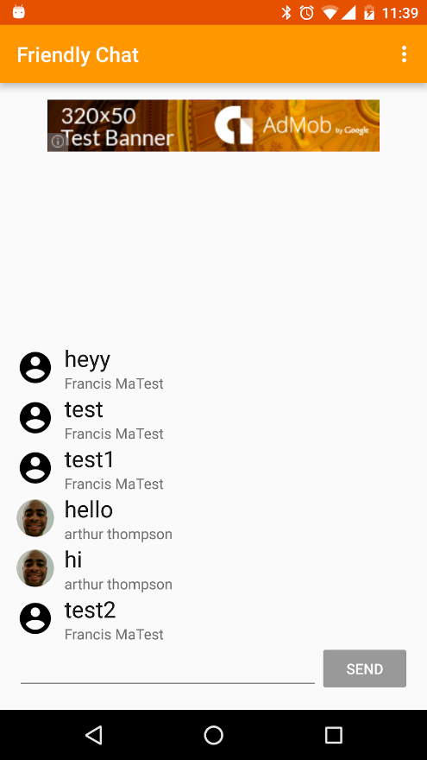
3. Android Codelab 실습
Firebase를 이용한 안드로이드용 채팅 앱 만들기
(https://codelabs.developers.google.com/codelabs/firebase-android/)
오늘의 실습 내용
사용자 승인
Firebase Realtime Database를 이용한 데이터 동기화
Firebase Notifications를 이용한 알림메시지 받기
Firebase Remote Config를 이용한 앱 설정
Google Analytics for Firebase를 이용한 사용량 추적
Firebase Invite를 이용한 초청메시지 보내기
AdMob를 사용하여 광고 띄우기
Firebase Crash Reporting을 이용하여 크래쉬 보고하기
Firebase Test Lab을 이용하여 앱 테스트하기

Slide 26
3. Android Codelab 실습
샘플코드 받기
안드로이드 스튜디오에서 프로젝트 열기
File>Open>friendlychat-android>android-start
git clone https://github.com/firebase/friendlychat-android

Slide 27
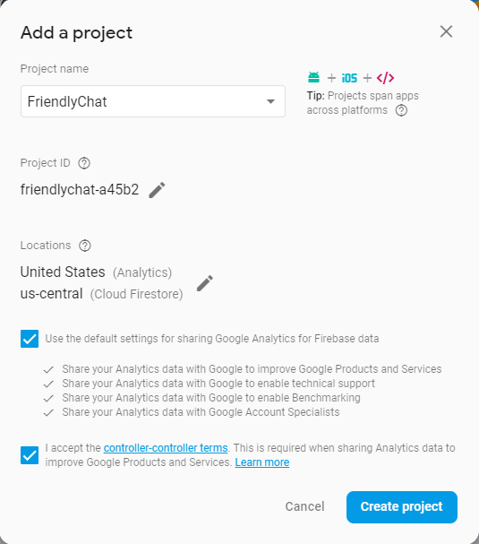
3. Android Codelab 실습
3. Firebase 콘솔 프로젝트 만들기
Firebase 콘솔로 가기
https://console.firebase.google.com
“FriendlyChat” 프로젝트 생성

Slide 28
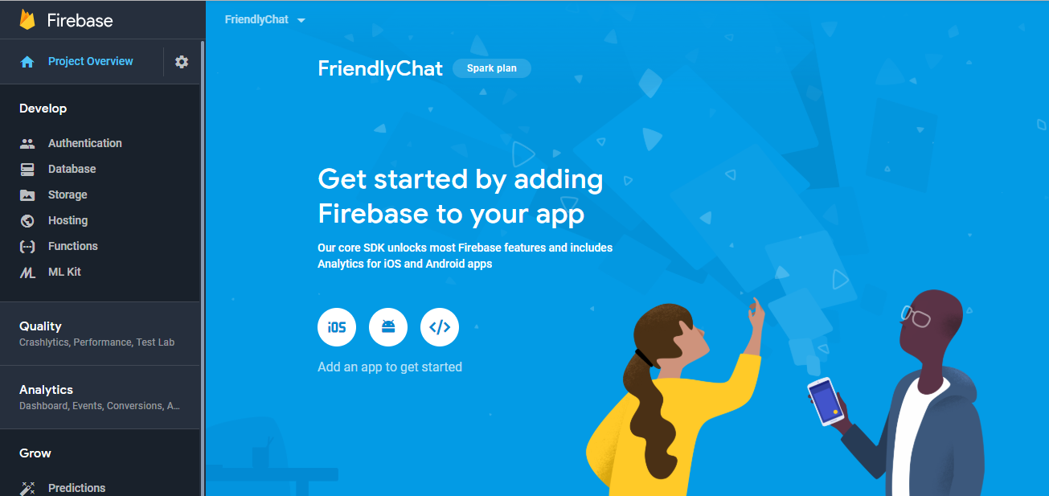
3. Android Codelab 실습
3. Firebase 콘솔 프로젝트 만들기
“Add Firebase to your Android App” 클릭

Slide 29
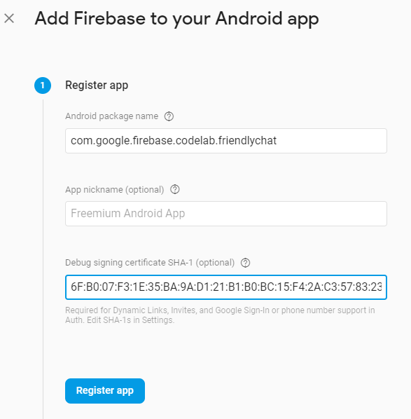
3. Android Codelab 실습
3. Firebase 콘솔 프로젝트 만들기
“com.google.firebase.codelab.friendlychat”입력
SHA1 입력
SHA1 찾기 (git bash에서):
앱 등록하기
keytool -exportcert -alias androiddebugkey -keystore ~/.android/debug.keystore -list -v -storepass android

Slide 30
3. Android Codelab 실습
3. Firebase 콘솔 프로젝트 만들기
SHA1 찾기
보통 <home>/.android/debug.keystore에 있음
자세한 정보는 아래 링크 참고
https://developers.google.com/android/guides/client-auth

Slide 31
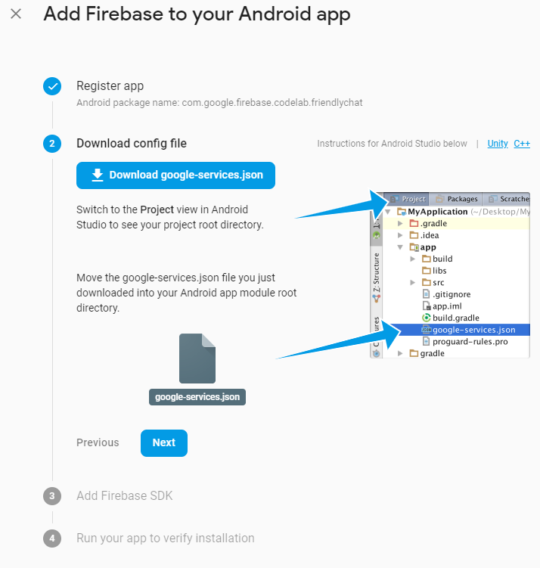
3. Android Codelab 실습
3. Firebase 콘솔 프로젝트 만들기
앱에 google-services.json 파일 넣기
google-services.json 다운로드
Android Studio 프로젝트 폴더에 복사

Slide 32
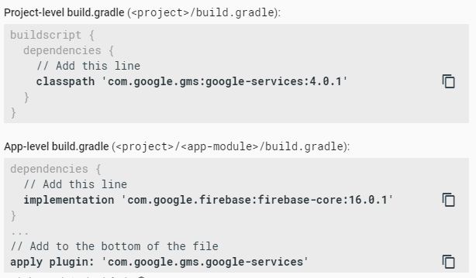
3. Android Codelab 실습
3. Firebase 콘솔 프로젝트 만들기
Firebase SDK 넣기
classpath 'com.google.gms:google-services:4.0.1＇
implementation 'com.google.firebase:firebase-core:16.0.1'
apply plugin: 'com.google.gms.google-services'

Slide 33

3. Android Codelab 실습
3. Firebase 콘솔 프로젝트 만들기
Gradle 파일 동기화하기

Slide 34
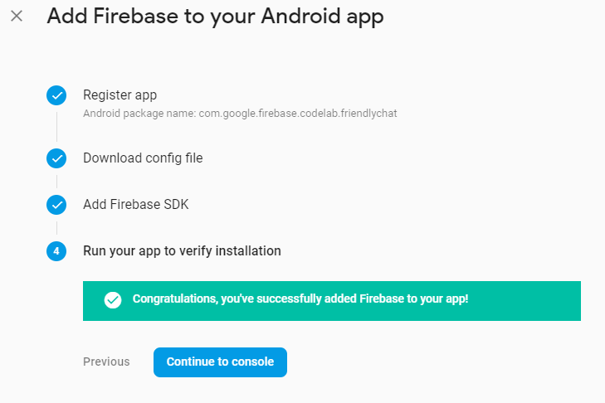
3. Android Codelab 실습
4. 앱 실행하기

Slide 35
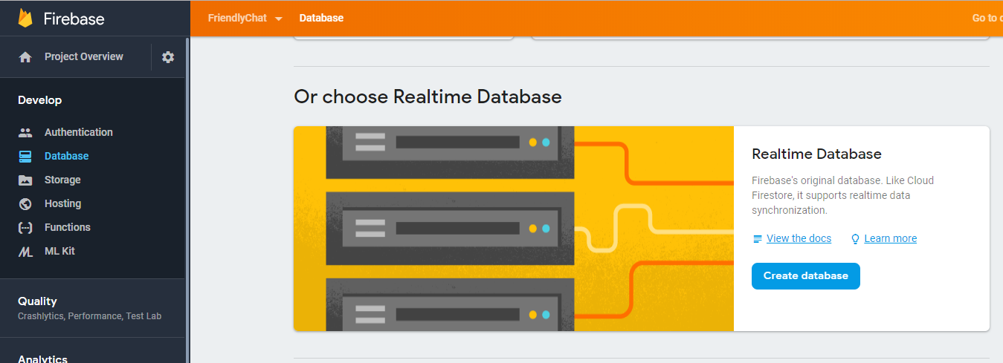
3. Android Codelab 실습
5. 사용자 승인하기
Firebase 콘솔에서 Database 선택
Realtime Database에서 “Create database” 클릭

Slide 36
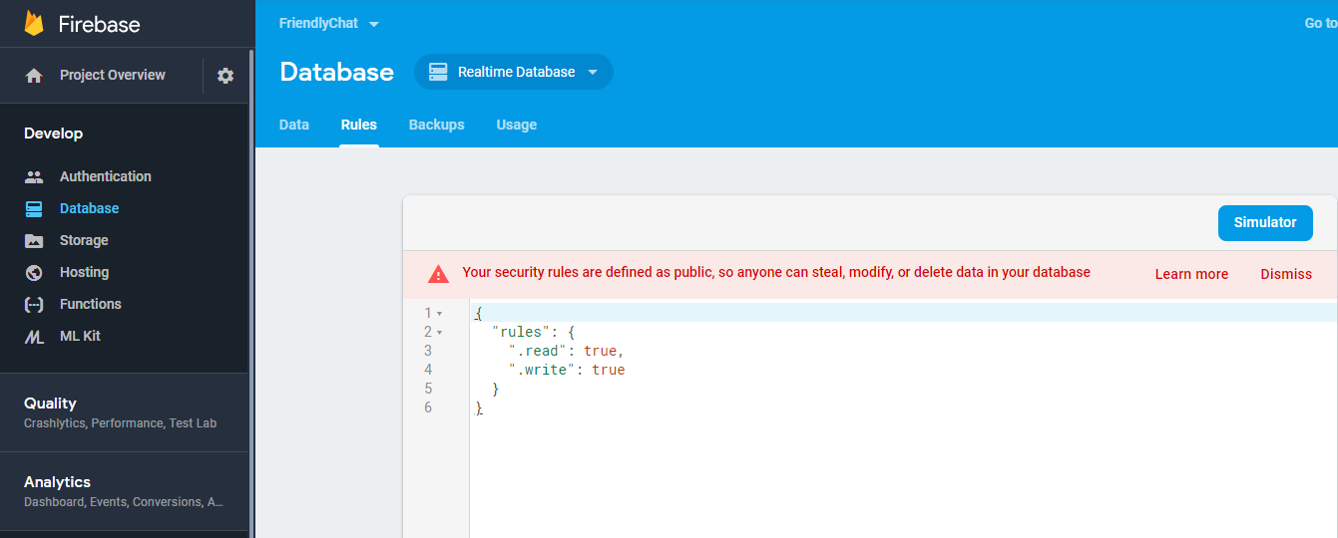
3. Android Codelab 실습
5. 사용자 승인하기
Firebase 콘솔에서 Database 선택
Realtime Database에서 “Create database” 클릭
Test mode 선택 후, Rules tab 선택

Slide 37
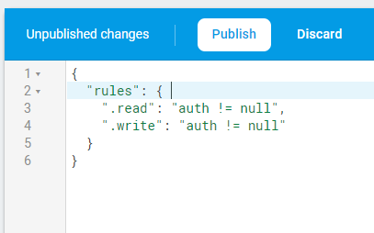
3. Android Codelab 실습
5. 사용자 승인하기
Rule 변경 후 “Publish” 버튼 클릭

Slide 38
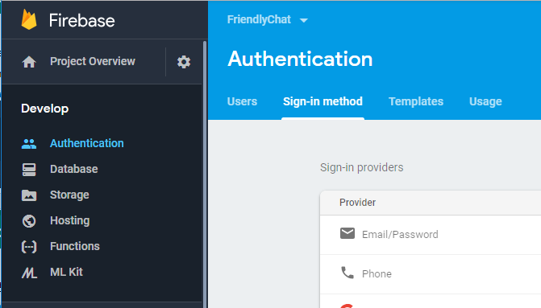
3. Android Codelab 실습
5. 사용자 승인하기
Authentication API 설정하기

Slide 39
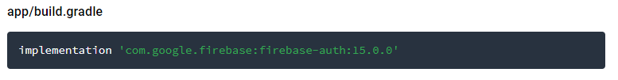
3. Android Codelab 실습
5. 사용자 승인하기
Authentication API 설정하기
Google 스위치 켠 후, 저장
Firebase Auth dependency 추가하기
Android Studio에서 app/build.gradle에 아래 코드가 있나 확인

Slide 40
3. Android Codelab 실습
5. 사용자 승인하기
MainActivity.java에 아래 변수 추가
// Firebase instance variables
private FirebaseAuth mFirebaseAuth;
private FirebaseUser mFirebaseUser;

Slide 41
3. Android Codelab 실습
5. 사용자 승인하기
MainActivity.java onCreate 함수 안, mUsername 초기화 코드 후, 아래 코드 추가
// Initialize Firebase Auth
mFirebaseAuth = FirebaseAuth.getInstance();
mFirebaseUser = mFirebaseAuth.getCurrentUser();
if (mFirebaseUser == null) {
// Not signed in, launch the Sign In activity
startActivity(new Intent(this, SignInActivity.class));
finish();
return;
} else {
mUsername = mFirebaseUser.getDisplayName();
if (mFirebaseUser.getPhotoUrl() != null) {
mPhotoUrl = mFirebaseUser.getPhotoUrl().toString();
}
}

Slide 42
3. Android Codelab 실습
5. 사용자 승인하기
MainActivity.java onOptionsItemSelected() 함수 수정
@Override public boolean onOptionsItemSelected(MenuItem item) {
switch (item.getItemId()) {
case R.id.sign_out_menu:
mFirebaseAuth.signOut();
Auth.GoogleSignInApi.signOut(mGoogleApiClient);
mUsername = ANONYMOUS;
startActivity(new Intent(this, SignInActivity.class));
finish();
return true;
default:
return super.onOptionsItemSelected(item);
}
}

Slide 43
3. Android Codelab 실습
5. 사용자 승인하기
가입하기 화면 만들기
SignInActivity.java에 아래 코드 추가
// Firebase instance variables
private FirebaseAuth mFirebaseAuth;

Slide 44
3. Android Codelab 실습
5. 사용자 승인하기
가입하기 화면 만들기
SignInActivity.java onCreate() 함수에 아래 코드 추가
// Initialize FirebaseAuth
mFirebaseAuth = FirebaseAuth.getInstance();

Slide 45
3. Android Codelab 실습
5. 사용자 승인하기
가입하기 화면 만들기
SignInActivity.java onClick() 함수를 아래와 같이 수정
@Override public void onClick(View v) {
switch (v.getId()) {
case R.id.sign_in_button:
signIn();
break;
}
}

Slide 46
3. Android Codelab 실습
5. 사용자 승인하기
가입하기 화면 만들기
SignInActivity.java onClick() 함수 아래 SignIn함수 추가
private void signIn() {
Intent signInIntent = Auth.GoogleSignInApi.getSignInIntent(mGoogleApiClient);
startActivityForResult(signInIntent, RC_SIGN_IN);
}

Slide 47
3. Android Codelab 실습
5. 사용자 승인하기
가입하기 화면 만들기
SignInActivity.java에 onActivityResult() 추가
@Override public void onActivityResult(int requestCode, int resultCode, Intent data) {
super.onActivityResult(requestCode, resultCode, data);
// Result returned from launching the Intent from GoogleSignInApi.getSignInIntent(...);
if (requestCode == RC_SIGN_IN) {
GoogleSignInResult result = Auth.GoogleSignInApi.getSignInResultFromIntent(data);
if (result.isSuccess()) {
// Google Sign-In was successful, authenticate with Firebase
GoogleSignInAccount account = result.getSignInAccount();
firebaseAuthWithGoogle(account);
} else {
// Google Sign-In failed
Log.e(TAG, "Google Sign-In failed.");
}
}
}

Slide 48
3. Android Codelab 실습
5. 사용자 승인하기
가입하기 화면 만들기
SignInActivity.java에 firebaseAuthWithGoogle() 추가
private void firebaseAuthWithGoogle(GoogleSignInAccount acct) {
Log.d(TAG, "firebaseAuthWithGooogle:" + acct.getId());
AuthCredential credential = GoogleAuthProvider.getCredential(acct.getIdToken(), null);
mFirebaseAuth.signInWithCredential(credential).addOnCompleteListener(this, new OnCompleteListener<AuthResult>() {
@Override public void onComplete(@NonNull Task<AuthResult> task) {
Log.d(TAG, "signInWithCredential:onComplete:" + task.isSuccessful());
// If sign in fails, display a message to the user. If sign in succeeds
// the auth state listener will be notified and logic to handle the
// signed in user can be handled in the listener.
if (!task.isSuccessful()) {
Log.w(TAG, "signInWithCredential", task.getException());
Toast.makeText(SignInActivity.this, "Authentication failed.", Toast.LENGTH_SHORT).show();
} else {
startActivity(new Intent(SignInActivity.this, MainActivity.class));
finish();
}
}
});
}

Slide 49
3. Android Codelab 실습
6. 메시지 읽기
Firebase 콘솔에서 Database 선택
Import JSON 선택
Clone한 저장소 root에서 initial_messages.json 파일을 선택
Import

Slide 50
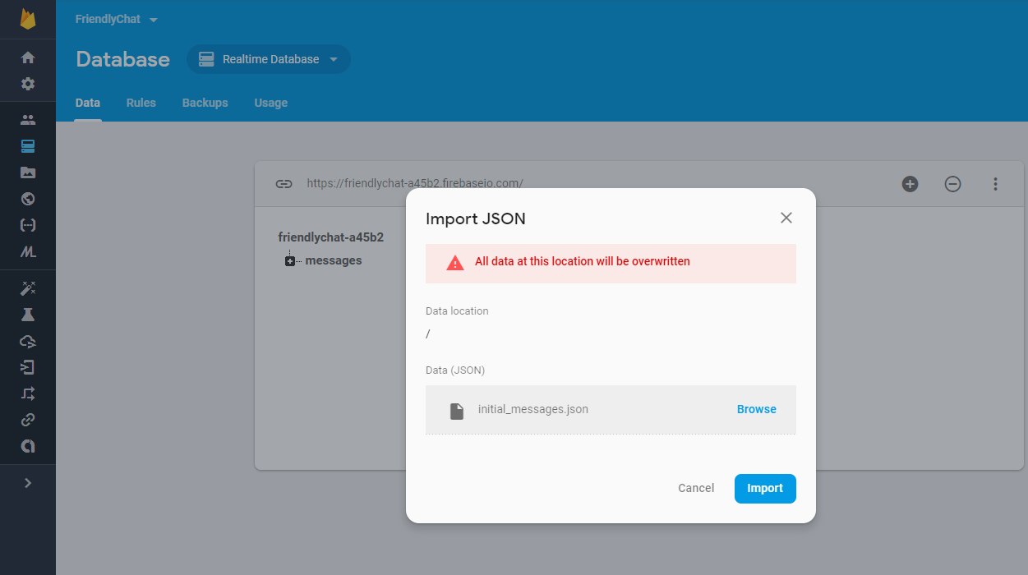
3. Android Codelab 실습
6. 메시지 읽기

Slide 51
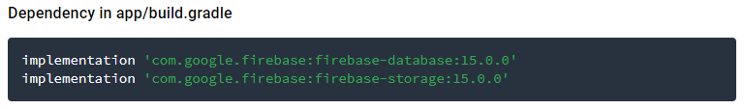
3. Android Codelab 실습
6. 메시지 읽기
Firebase realtime database와 Firebase Storage dependency 추가되었는지 확인하기

Slide 52
3. Android Codelab 실습
6. 메시지 읽기
메시지 동기화하기
Database 객체변수를 MainActivity에 추가하기
// Firebase instance variables
private DatabaseReference mFirebaseDatabaseReference;
private FirebaseRecyclerAdapter<FriendlyMessage, MessageViewHolder> mFirebaseAdapter;

Slide 53
3. Android Codelab 실습
6. 메시지 읽기
메시지 동기화하기
Firebase Realtime Database 초기화하고 listener 추가하기
RecyclerView 갱신하기 (새로운 메시지가 화면에 표시되도록)
아래 코드를 지우고 다음 코드들을 추가
mProgressBar.setVisibility(ProgressBar.INVISIBLE);
// New child entries
mFirebaseDatabaseReference = FirebaseDatabase.getInstance().getReference();
SnapshotParser<FriendlyMessage> parser = new SnapshotParser<FriendlyMessage>() {
@Override public FriendlyMessage parseSnapshot(DataSnapshot dataSnapshot) {
FriendlyMessage friendlyMessage = dataSnapshot.getValue(FriendlyMessage.class);
if (friendlyMessage != null) {
friendlyMessage.setId(dataSnapshot.getKey());
}
return friendlyMessage;
}
};

Slide 54
DatabaseReference messagesRef = mFirebaseDatabaseReference.child(MESSAGES_CHILD);
FirebaseRecyclerOptions<FriendlyMessage> options = new FirebaseRecyclerOptions.Builder<FriendlyMessage>().setQuery(messagesRef, parser).build();
mFirebaseAdapter = new FirebaseRecyclerAdapter<FriendlyMessage, MessageViewHolder>(options) {
@Override public MessageViewHolder onCreateViewHolder(ViewGroup viewGroup, int i) {
LayoutInflater inflater = LayoutInflater.from(viewGroup.getContext());
return new MessageViewHolder(inflater.inflate(R.layout.item_message, viewGroup, false));
}
@Override protected void onBindViewHolder(final MessageViewHolder viewHolder, int position, FriendlyMessage friendlyMessage) {
mProgressBar.setVisibility(ProgressBar.INVISIBLE);
if (friendlyMessage.getText() != null) {
viewHolder.messageTextView.setText(friendlyMessage.getText());
viewHolder.messageTextView.setVisibility(TextView.VISIBLE);
viewHolder.messageImageView.setVisibility(ImageView.GONE);
} else if (friendlyMessage.getImageUrl() != null) {
String imageUrl = friendlyMessage.getImageUrl();
if (imageUrl.startsWith("gs://")) {
StorageReference storageReference = FirebaseStorage.getInstance().getReferenceFromUrl(imageUrl);
storageReference.getDownloadUrl().addOnCompleteListener( new OnCompleteListener<Uri>() {
@Override public void onComplete(@NonNull Task<Uri> task) {
if (task.isSuccessful()) {
String downloadUrl = task.getResult().toString();
Glide.with(viewHolder.messageImageView.getContext()).load(downloadUrl).into(viewHolder.messageImageView);
} else {
Log.w(TAG, "Getting download url was not successful.", task.getException());
}
}
});
} else {
Glide.with(viewHolder.messageImageView.getContext()).load(friendlyMessage.getImageUrl()).into(viewHolder.messageImageView);
}
viewHolder.messageImageView.setVisibility(ImageView.VISIBLE);
viewHolder.messageTextView.setVisibility(TextView.GONE);
}
viewHolder.messengerTextView.setText(friendlyMessage.getName());
if (friendlyMessage.getPhotoUrl() == null) {
viewHolder.messengerImageView.setImageDrawable(ContextCompat.getDrawable(MainActivity.this, R.drawable.ic_account_circle_black_36dp));
} else {
Glide.with(MainActivity.this).load(friendlyMessage.getPhotoUrl()).into(viewHolder.messengerImageView);
}
}
};

Slide 55
3. Android Codelab 실습
mFirebaseAdapter.registerAdapterDataObserver(new RecyclerView.AdapterDataObserver() {
@Override public void onItemRangeInserted(int positionStart, int itemCount) {
super.onItemRangeInserted(positionStart, itemCount);
int friendlyMessageCount = mFirebaseAdapter.getItemCount();
int lastVisiblePosition = mLinearLayoutManager.findLastCompletelyVisibleItemPosition();
// If the recycler view is initially being loaded or the // user is at the bottom of the list, scroll to the bottom
// of the list to show the newly added message.
if (lastVisiblePosition == -1 || (positionStart >= (friendlyMessageCount - 1) && lastVisiblePosition == (positionStart - 1))) {
mMessageRecyclerView.scrollToPosition(positionStart);
}
}
});
mMessageRecyclerView.setAdapter(mFirebaseAdapter);

Slide 56
3. Android Codelab 실습
6. 메시지 읽기
메시지 동기화하기
MainActivity.java에서 onPause()와 onResume()을 아래와 같이 업데이트하기
@Override public void onPause() {
mFirebaseAdapter.stopListening();
super.onPause();
}
@Override public void onResume() {
super.onResume();
mFirebaseAdapter.startListening();
}

Slide 57
3. Android Codelab 실습
6. 메시지 읽기
메시지 동기화 테스트하기
실행해보기
데이터베이스에서 새로운 메시지 추가해보기
messages에서 ‘+’ 클릭
name에 ‘-ABCD’라고 입력
‘-ABCD’에서 ‘+’ 클릭
name에 ‘name’, value에 ‘Mary’ 입력
name에 ‘text’, value에 ‘hello’ 입력
Select ‘Add’

Slide 58
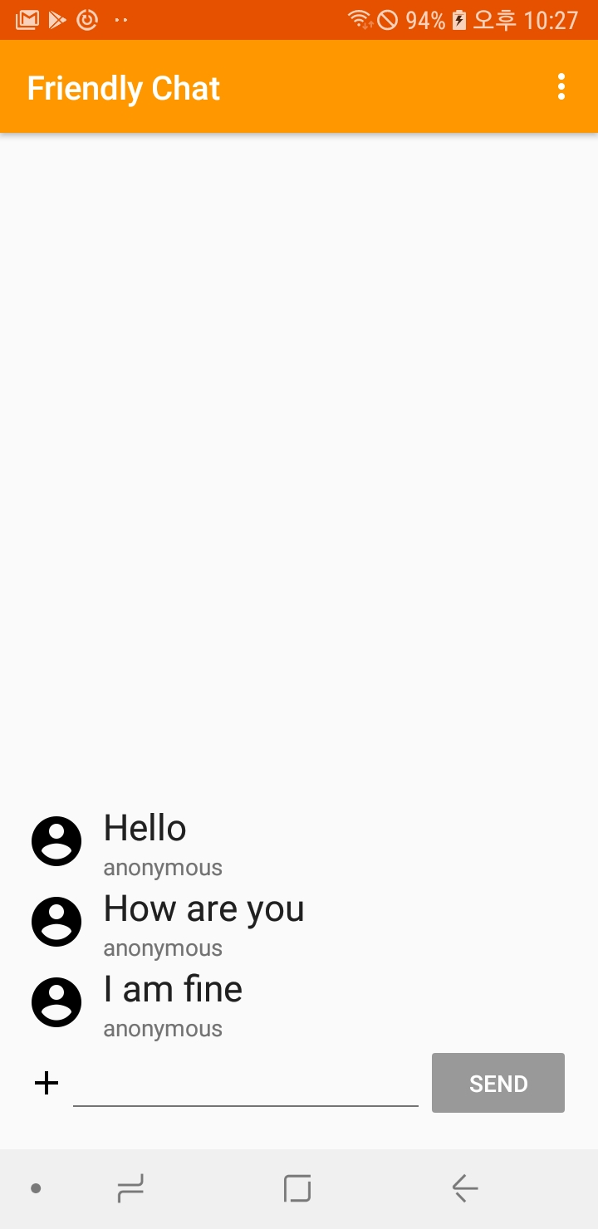
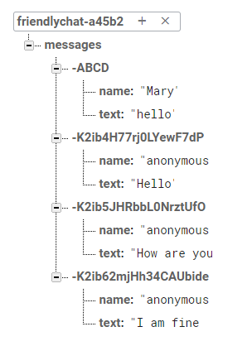
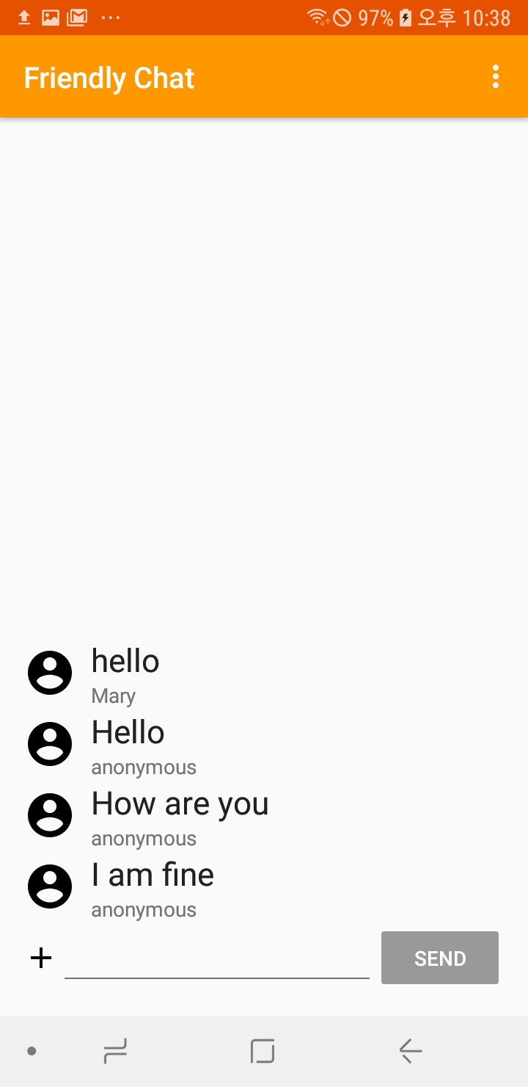
3. Android Codelab 실습
6. 메시지 읽기
메시지 동기화 테스트하기

Slide 59
3. Android Codelab 실습
7. 메시지 보내기
텍스트메시지 보내기
MainActivity.java onCreate()안에 mSendButton의 onClick()를 아래와 같이 업데이트
mSendButton = (Button) findViewById(R.id.sendButton);
mSendButton.setOnClickListener(new View.OnClickListener() {
@Override public void onClick(View view) {
FriendlyMessage friendlyMessage = new FriendlyMessage(mMessageEditText.getText().toString(),
mUsername, mPhotoUrl, null /* no image */);
mFirebaseDatabaseReference.child(MESSAGES_CHILD).push().setValue(friendlyMessage);
mMessageEditText.setText("");
}
});

Slide 60
3. Android Codelab 실습
7. 메시지 보내기
이미지메시지 보내기
이미지 선택
이미지 선택 이벤트 핸들링
Realtime Database에 임시 이미지 메시지 보내기
선택한 이미지 업로딩 시작하기
업로딩이 끝나면 이미지 메시지 URL 업데이트하기

Slide 61
3. Android Codelab 실습
7. 메시지 보내기
이미지메시지 보내기
이미지 선택
MainActivity.java mAddMessageImageView의 onClick()를 다음과 같이 업데이트하기
mAddMessageImageView = (ImageView) findViewById(R.id.addMessageImageView);
mAddMessageImageView.setOnClickListener(new View.OnClickListener() {
@Override public void onClick(View view) {
Intent intent = new Intent(Intent.ACTION_OPEN_DOCUMENT);
intent.addCategory(Intent.CATEGORY_OPENABLE);
intent.setType("image/*");
startActivityForResult(intent, REQUEST_IMAGE);
}
});

Slide 62
3. Android Codelab 실습
7. 메시지 보내기
이미지메시지 보내기
2. 이미지 선택 이벤트 핸들링
MainActivity.java onActivityResult() 추가하기

Slide 63
@Override protected void onActivityResult(int requestCode, int resultCode, Intent data) {
super.onActivityResult(requestCode, resultCode, data);
Log.d(TAG, "onActivityResult: requestCode=" + requestCode + ", resultCode=" + resultCode);
if (requestCode == REQUEST_IMAGE) {
if (resultCode == RESULT_OK) {
if (data != null) {
final Uri uri = data.getData();
Log.d(TAG, "Uri: " + uri.toString());
FriendlyMessage tempMessage = new FriendlyMessage(null, mUsername, mPhotoUrl, LOADING_IMAGE_URL);
mFirebaseDatabaseReference.child(MESSAGES_CHILD).push().setValue(tempMessage, new DatabaseReference.CompletionListener() {
@Override public void onComplete(DatabaseError databaseError, DatabaseReference databaseReference) {
if (databaseError == null) {
String key = databaseReference.getKey();
StorageReference storageReference = FirebaseStorage.getInstance().getReference(mFirebaseUser.getUid()).child(key).child(uri.getLastPathSegment());
putImageInStorage(storageReference, uri, key);
} else {
Log.w(TAG, "Unable to write message to database.", databaseError.toException());
}
}
});
}
}
}
}

Slide 64
3. Android Codelab 실습
7. 메시지 보내기
이미지메시지 보내기
3-5. 임시이미지 보내고 업데이트하기
MainActivity.java에 다음 함수 추가
private void putImageInStorage(StorageReference storageReference, Uri uri, final String key) {
storageReference.putFile(uri).addOnCompleteListener(MainActivity.this, new OnCompleteListener<UploadTask.TaskSnapshot>() {
@Override public void onComplete(@NonNull Task<UploadTask.TaskSnapshot> task) {
if (task.isSuccessful()) {
FriendlyMessage friendlyMessage = new FriendlyMessage(null, mUsername, mPhotoUrl, task.getResult().getMetadata().getDownloadUrl() .toString());
mFirebaseDatabaseReference.child(MESSAGES_CHILD).child(key).setValue(friendlyMessage);
} else {
Log.w(TAG, "Image upload task was not successful.", task.getException());
}
}
});
}

